Slide 1
Земля защиты просит у людей! Очистим планету от мусора. Пахомова Татьяна Петровна, учитель биологии, классный руководитель 9 «Б» класса
Муниципальное бюджетное общеобразовательное учреждение
муниципального образования «Город Архангельск» Гимназия № 24

Slide 2
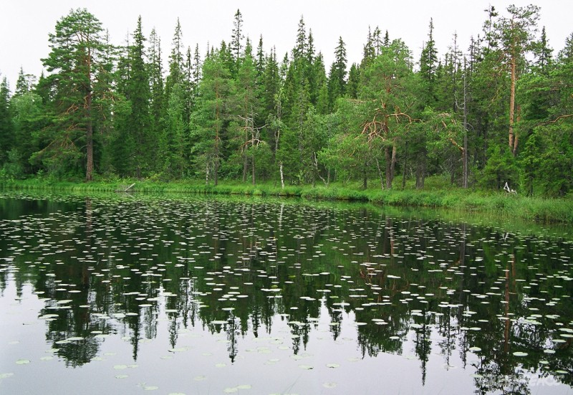
Стали люди сильными, как боги,
И судьба Земли у них в руках.
Но темнеют страшные ожоги
У земного шара на боках.
Мы давно освоили планету,
Широко шагает новый век.
На Земле уж белых пятен нет,
Черные сотрешь ли Человек?
А. Плотников

Slide 3

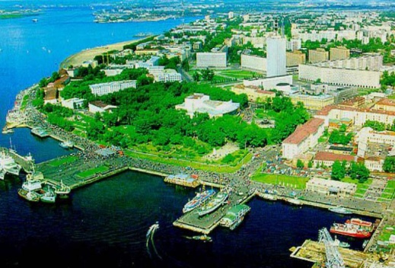
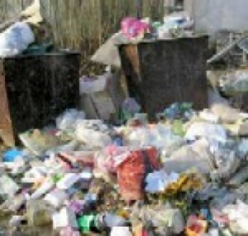
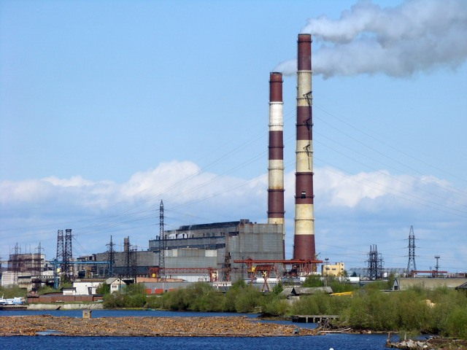

Азбука природы Архангельской области
Вред Экологии

Slide 4
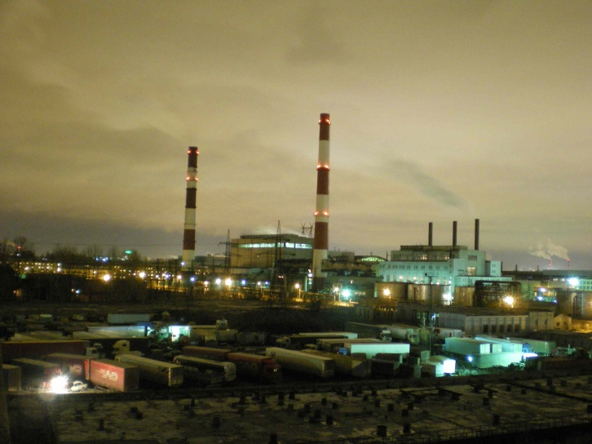
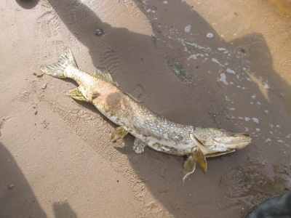
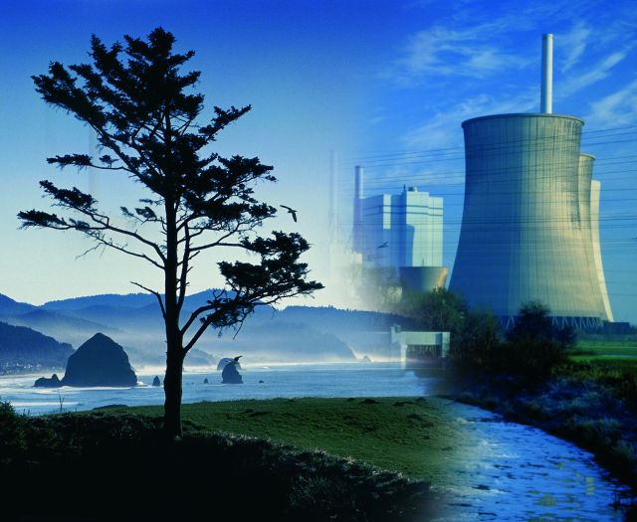
Причины загрязнения
Загрязнение воздуха
Загрязнение воды
Проблема хранения, переработки, утилизации и обезвреживания твердых производственных и бытовых отходов
Проблема размещения и утилизации вторичного сырья и опасных отходов

Slide 5

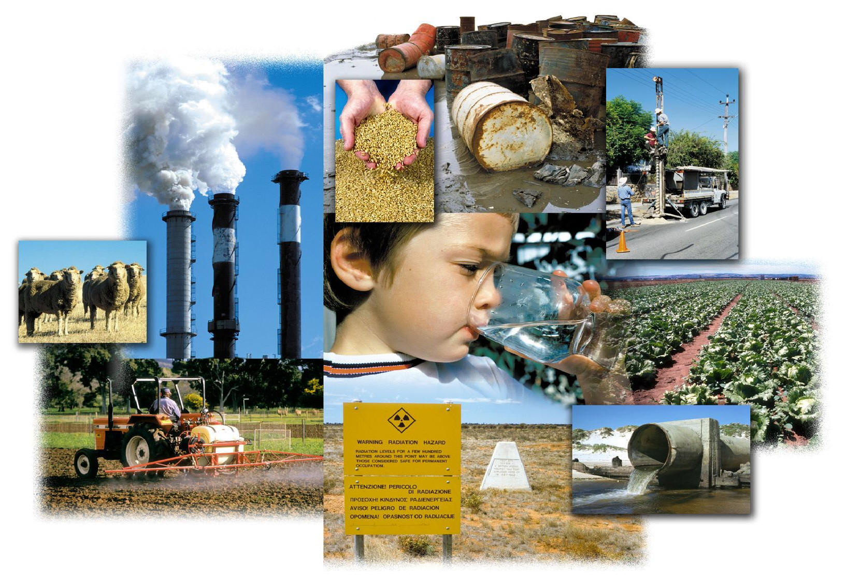

Виды загрязнения

Slide 6


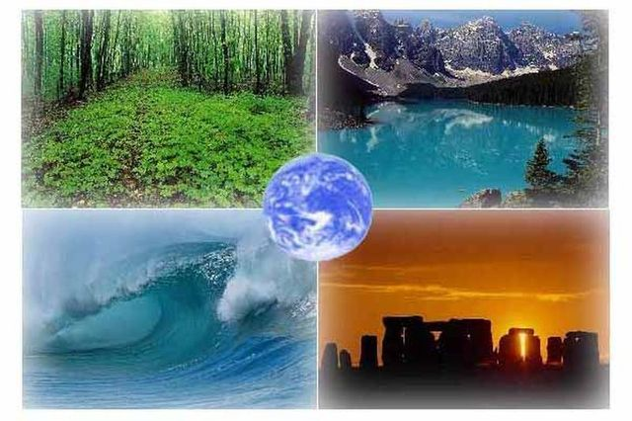
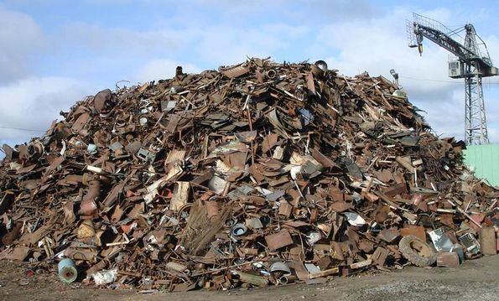
Загрязнение атмосферы
Человек загрязняет атмосферу уже тысячелетиями, однако последствия употребления огня, которым он пользовался весь этот период, были незначительны. Приходилось мириться с тем, что дым мешал дыханию и сажа ложилась черным покровом на потолке и стенах жилища. Получаемое тепло было для человека важнее, чем чистый воздух и незаконченные стены пещеры. Это начальное загрязнение воздуха не представляло проблемы, или люди обитали тогда небольшими группами, занимая непомерно обширную нетронутую природную среду.

Slide 7

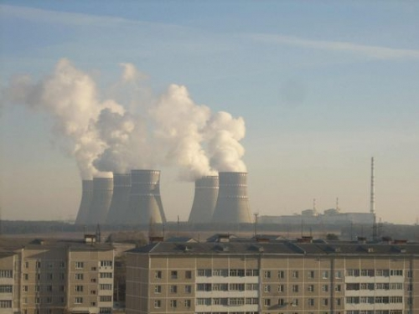

ЗАГРЯЗНЕНИЕ ВОЗДУХА
Одним из основных источников загрязнения воздуха в городах области, выступает автомобильный транспорт. Ситуация усугубляется еще и тем, что численность автопарка в последние десятилетия постоянно увеличивается.
Также вклад в осложнение экологической обстановки вносят и коммунальные предприятия, которые занимаются тепло- и водоснабжением
Объемов выбросов вредных веществ в атмосферу.
Выбросы отходов крупных предприятий Архангельской области.

Slide 8
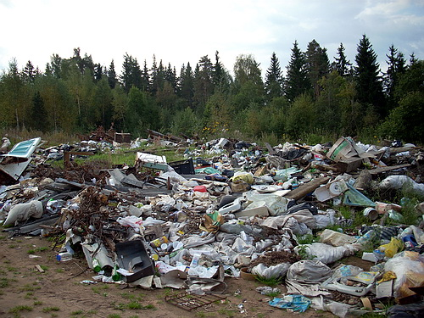
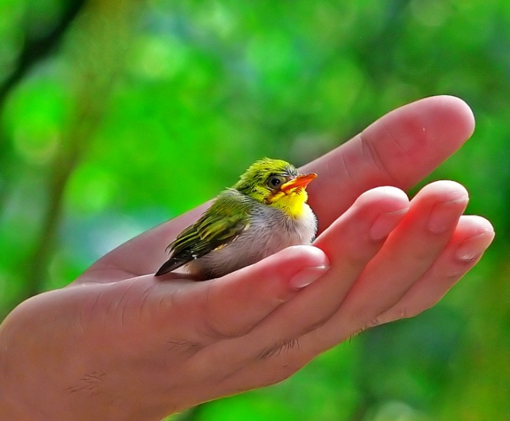
Захламление лесов отходами
Во время гниения мусора в атмосферу выделяются ядовитые вещества, которые отравляют атмосферный воздух.
В результате заболевают люди, а растения
и животные могут погибнуть.
Кроме того, отходы загрязняют лесные водоемы, почву и могут привести к временной утрате почвенного плодородия.
Следует помнить, что замусоренные территории в лесу являются местом повышенной пожарной опасности! Например, в солнечную погоду осколки от стеклянных бутылок фокусируют солнечные лучи как лупа.
Главная задача гостей леса - сохранить лес в чистоте и порядке!

Slide 9


Не оставляйте после себя в лесу мусор!
Остатки продуктов можно оставлять в лесу — лесные жители будут вам благодарны, а если их не окажется рядом, произойдет естественный процесс разложения.
Весь непищевой мусор, не поленитесь вывезти из леса до ближайшего контейнера. Помните, что оставив мусор сегодня, завтра можно не найти в лесу чистого места!
Не жгите на костре опасные отходы: (полиэтилен, резину, пластиковые бутылки и др.).
Вредные дымовые газы загрязняют атмосферный воздух и способны вызвать у человека серьезные заболевания.
Не бейте стеклянные бутылки!
Вы сами, другие люди, лесные животные могут пораниться, а жарким летом стекло фактически становится лупой и может стать причиной пожара..

Slide 10
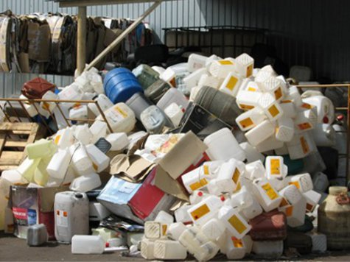

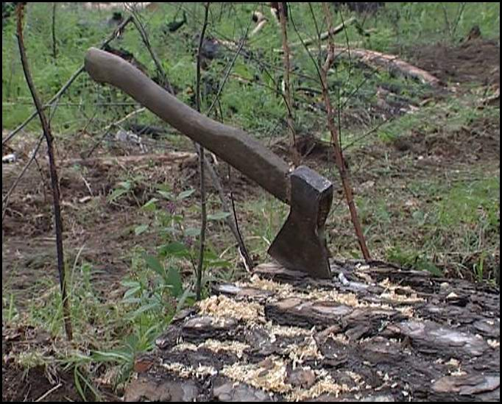
ПРОБЛЕМА РАЗМЕЩЕНИЯ И УТИЛИЗАЦИИ ВТОРИЧНОГО СЫРЬЯ И ОПАСТНЫХ ОТХОДОВ!
Выбросы отходов автомобильного транспорта, ртутьсодержащих и резинотехнических отходов, отходов оргтехники, отработанных нефтепродуктов. Отсутствие эффективной системы управления отходами, в частности системы сбора, транспортирования, утилизации, обезвреживания, хранения и захоронения, ведет к их накоплению, как на территориях организаций, так и на несанкционированных свалках.

Slide 11
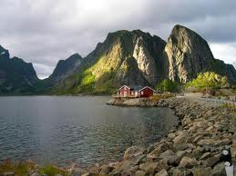
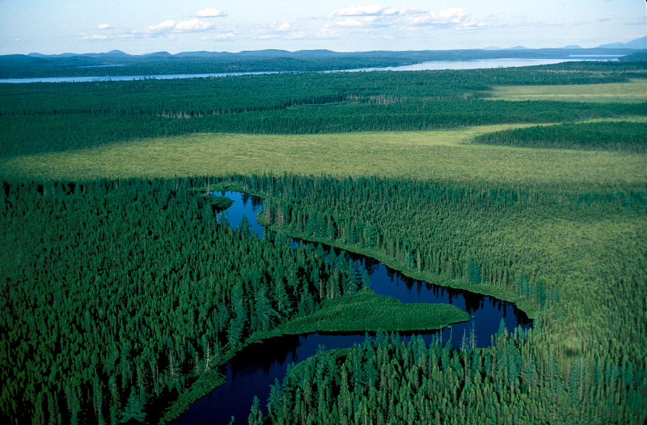

Региональная политика в сфере экологии и рационального природопользования осуществляется посредством реализации долгосрочных программ, включающих комплекс профилактических и восстановительных мер:
предотвращение загрязнения водных объектов;
поддержка и развитие особо охраняемых природных территорий Архангельской области и Ненецкого автономного округа;
мероприятия по ликвидации и предотвращению загрязнения окружающей среды;
экологический мониторинг;
экологическое образование и воспитание

Slide 12
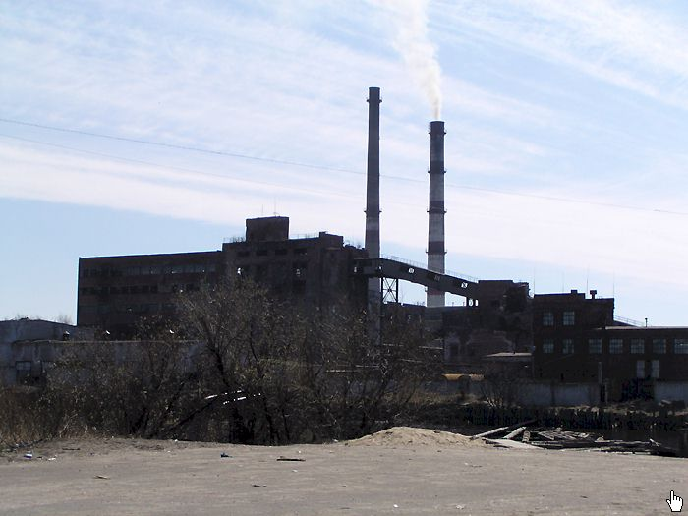
На территории Архангельской области сконцентрирован ряд предприятий, оказывающих значительное негативное воздействие на окружающую среду. Так, в Архангельском и Котласском промышленных узлах, где проживают 83% городского населения и сосредоточен основной промышленный потенциал региона, экологическая обстановка формируется под влиянием выбросов в атмосферу загрязняющих веществ и сброса сточных вод в водоемы предприятиями целлюлозно-бумажной промышленности, теплоэнергетики и автотранспорта. На территории Плисецкого промышленного узла расположен первый государственный испытательный космодром Министерства обороны РФ «Плесецк», предприятия горнодобывающей промышленности, асфальтобетонный и цементный заводы.

Slide 13

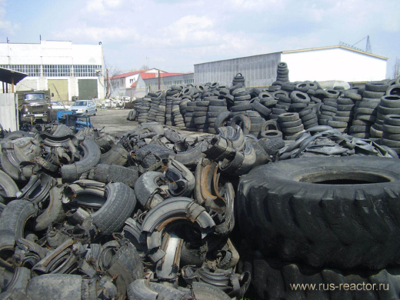
Проблема хранения, переработки, утилизации и обезвреживания твердых производственных и бытовых отходов!
Большинство полигонов и свалок, куда вывозятся твердые отходы, не отвечают современным экологическим требованиям. Нерешенность вопросов размещения, переработки и утилизации твердых бытовых отходов приводит к увеличению их объемов, размеров занимаемой ими территории, росту числа несанкционированных свалок, интенсивному загрязнению почв, поверхностных водоемов и подземных вод, атмосферного воздуха.

Slide 14
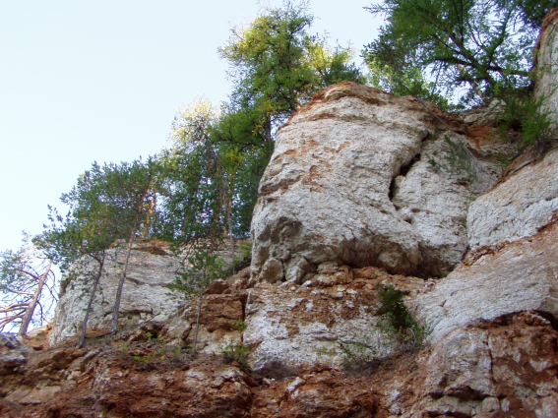
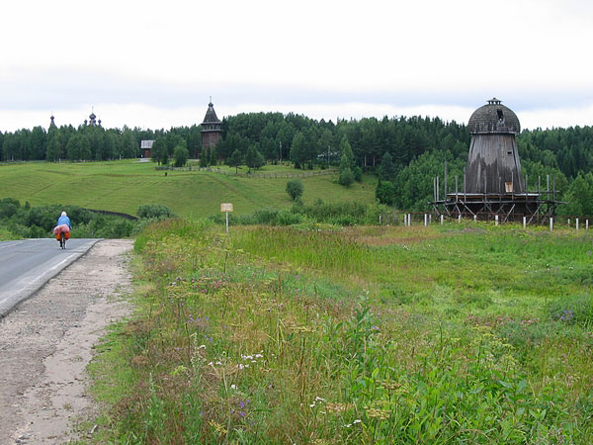
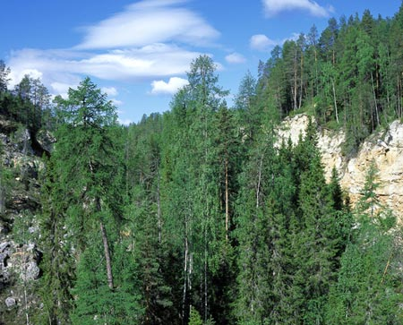
Охраняемые территории Архангельской области
Сийский федеральный заповедник,
Пинежский природный заповедник,
Водлозерский Национальный парк,
Кенозерский Национальный парк.

Slide 15

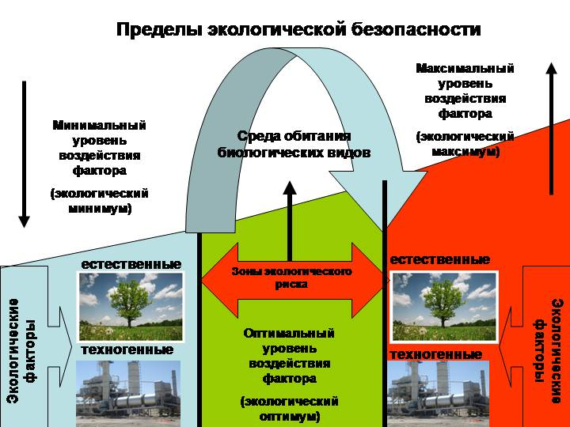
Экологическая безопасность

Slide 16
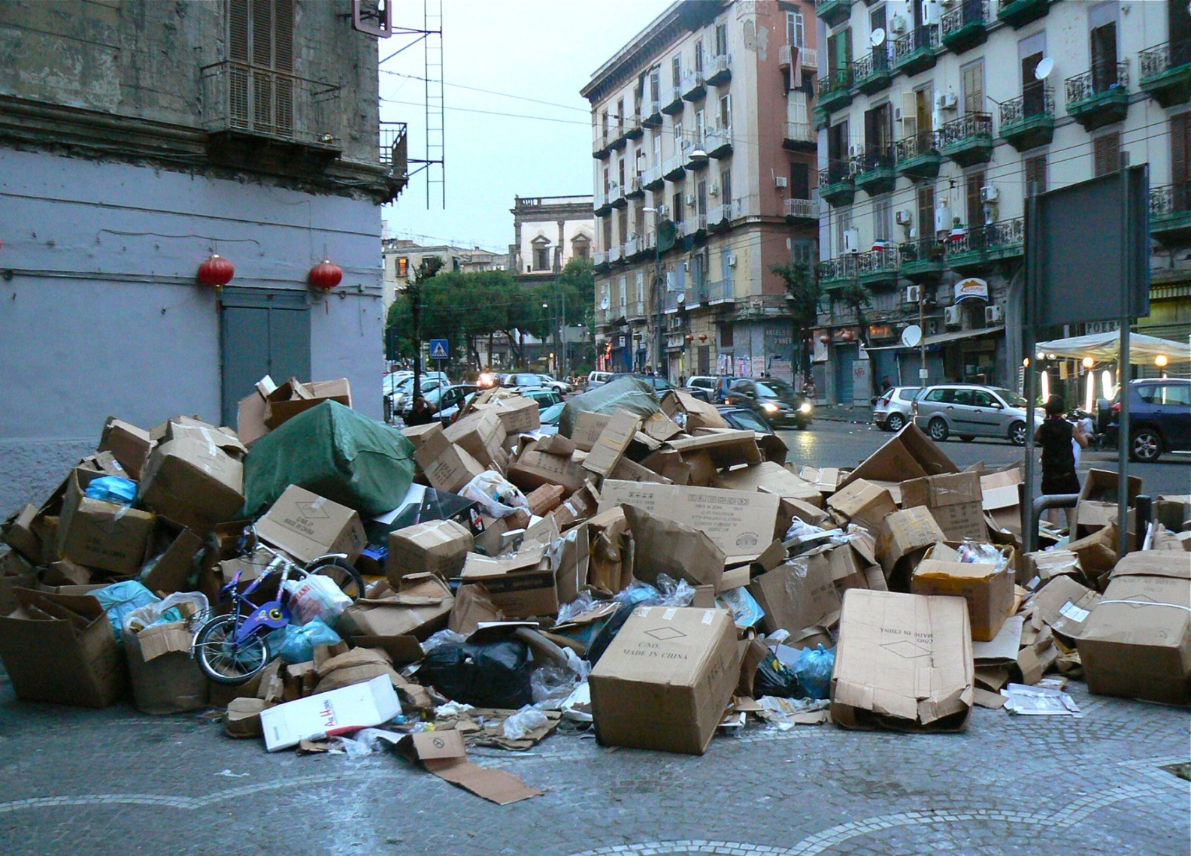


ДА
НЕТ

Slide 17
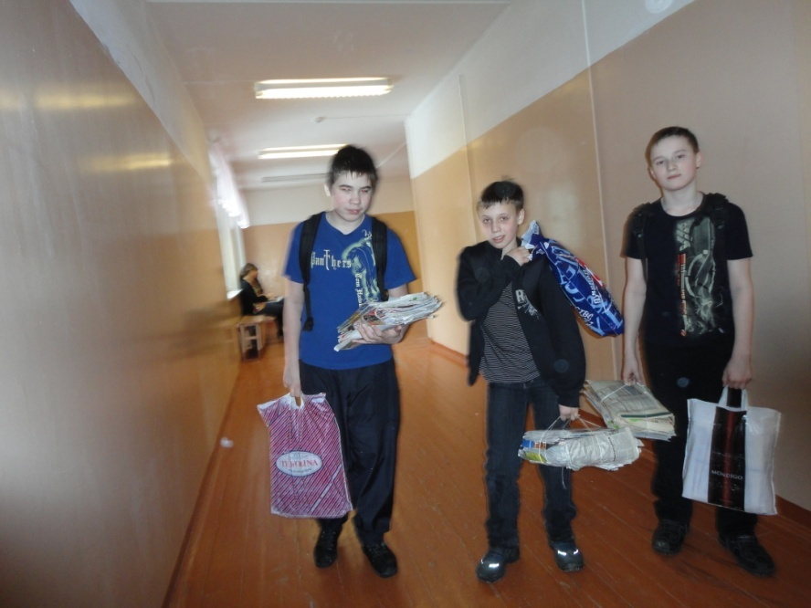

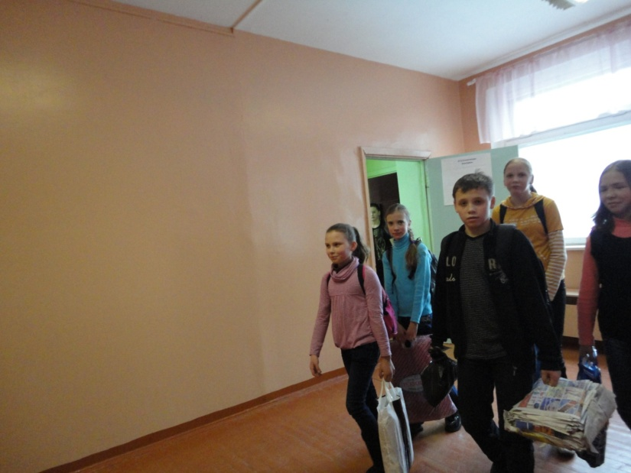
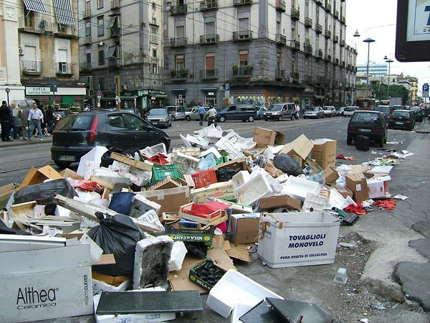
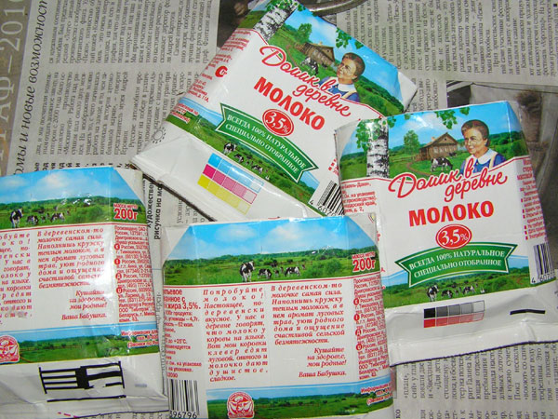
Сдай макулатуру – сохрани дерево!

Slide 18
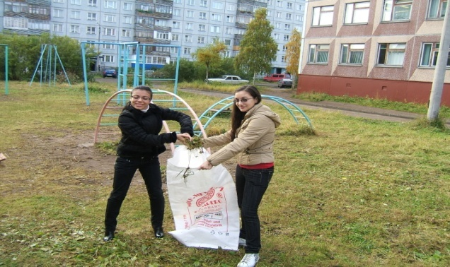
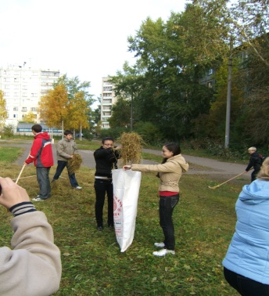
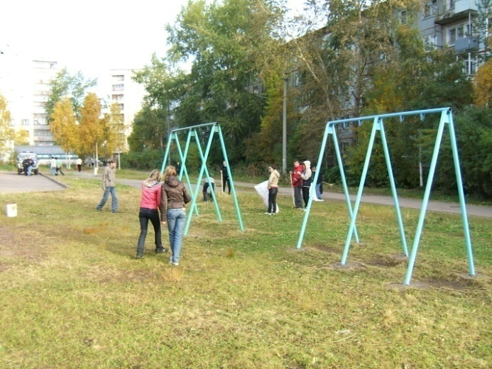
Трудовой десант «Чистый школьный двор»

Slide 19
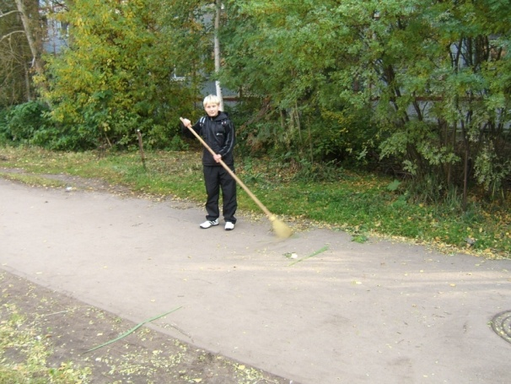
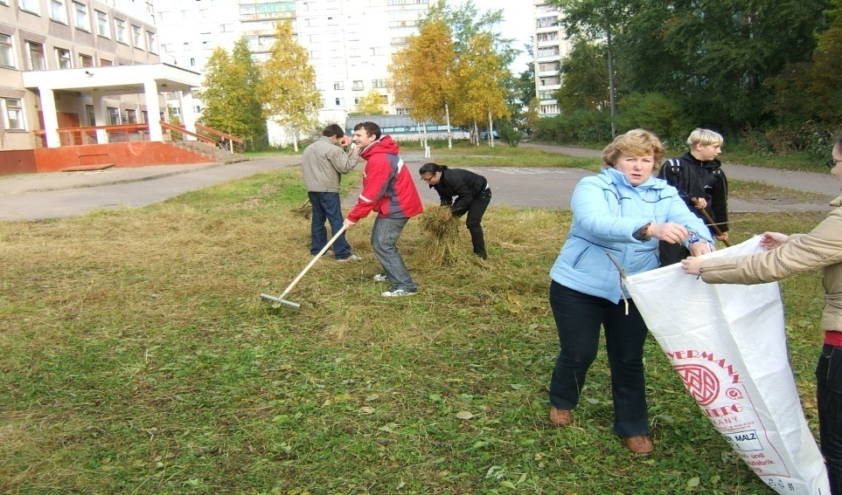
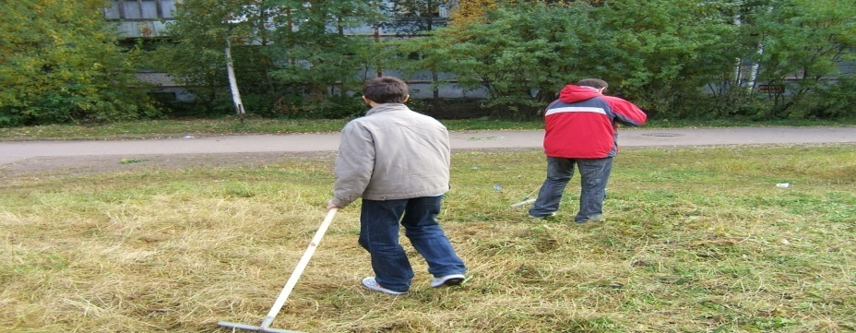
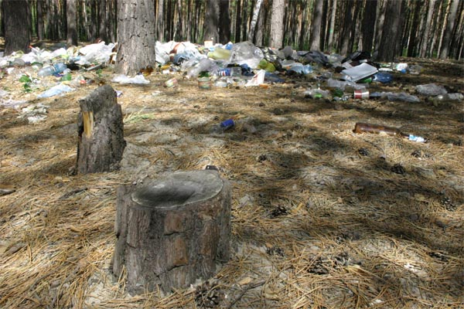
Городская акция
«Мой город – мой дом»

Slide 20

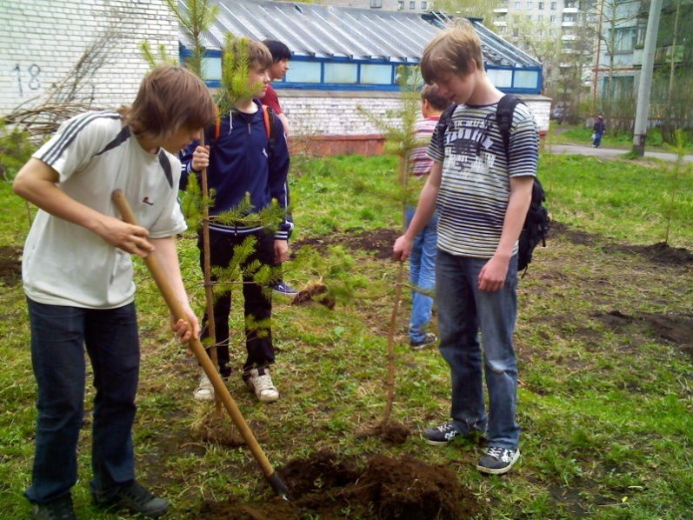
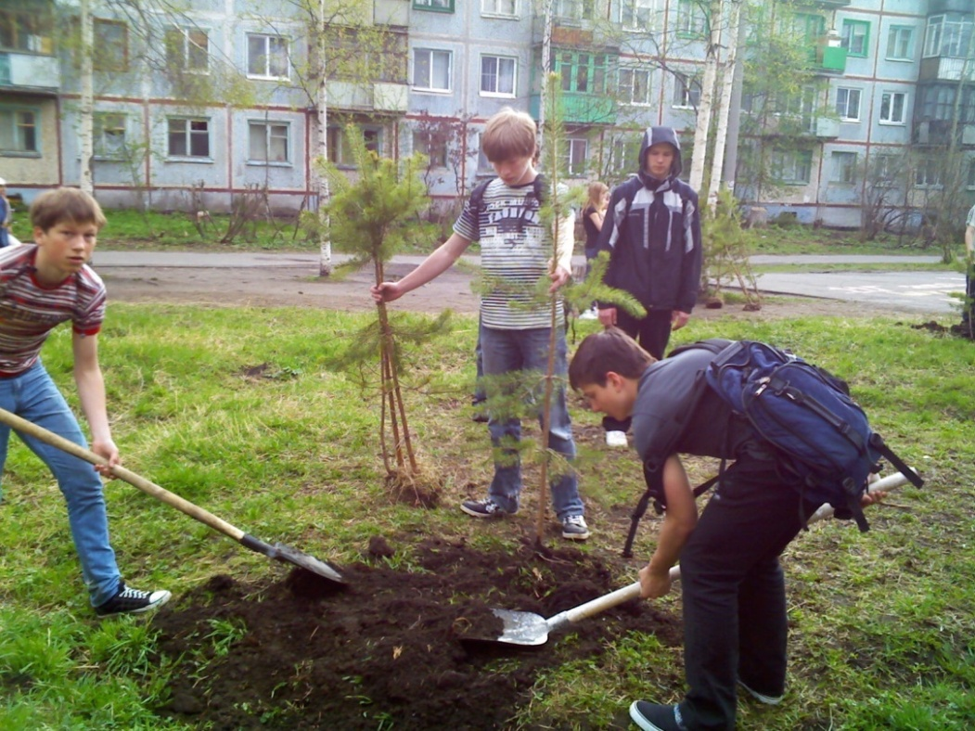

Посадка деревьев

Slide 21
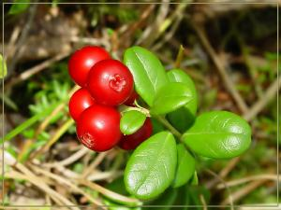


Охрана природы – задача нашего века, проблема, ставшая социальной. Снова и снова мы слышим об опасности, грозящей окружающей среде, но до сих пор многие из нас считают их неприятным, но неизбежным порождением цивилизации и полагают, что мы еще успеем справиться со всеми выявившимися затруднениями.

Slide 22
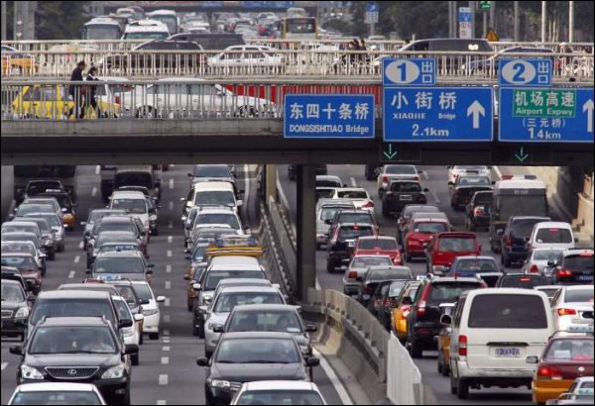
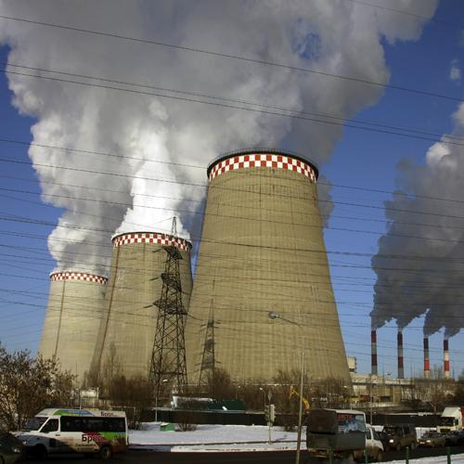
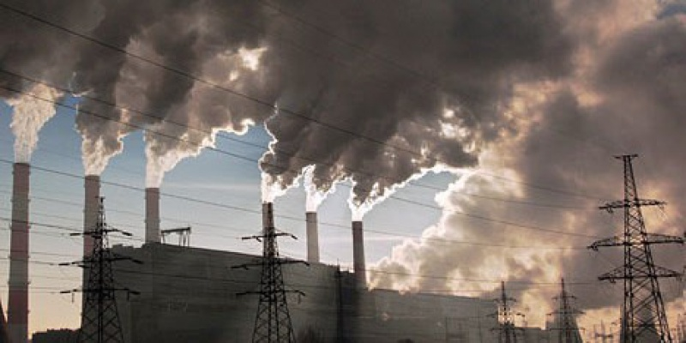
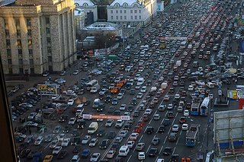
Мы загрязняем воздух!
ТАК ЖИТЬ НЕЛЬЗЯ

Slide 23
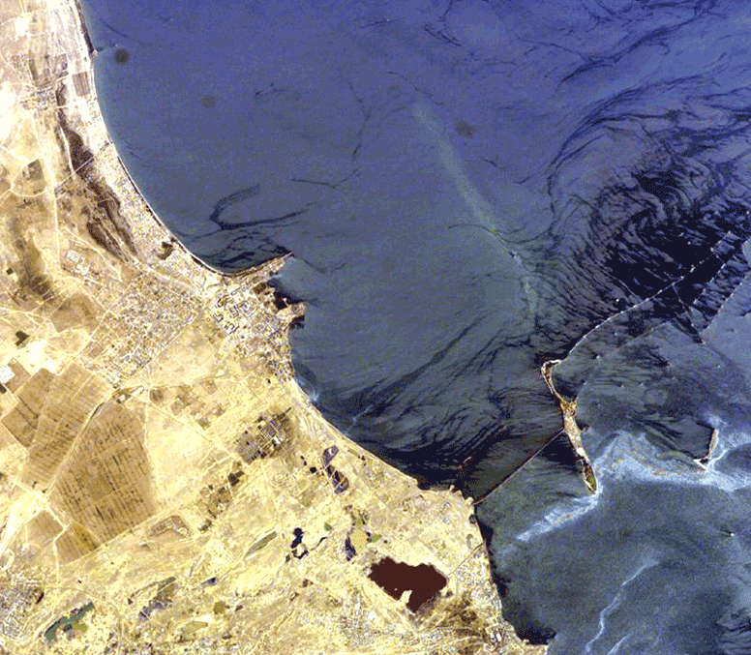
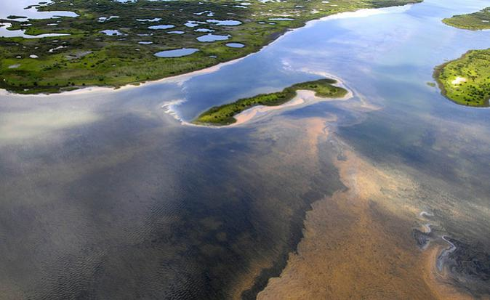
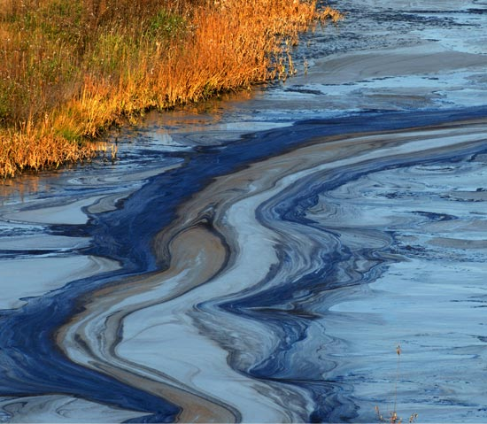
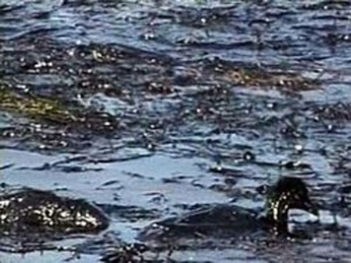
Мы загрязняем водоёмы!
ТАК ЖИТЬ НЕЛЬЗЯ

Slide 24
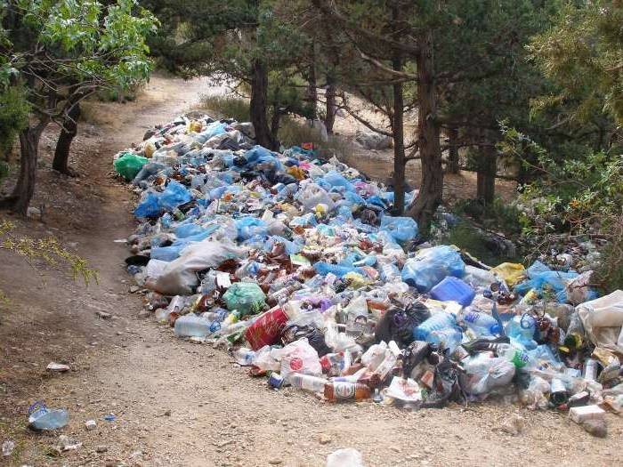
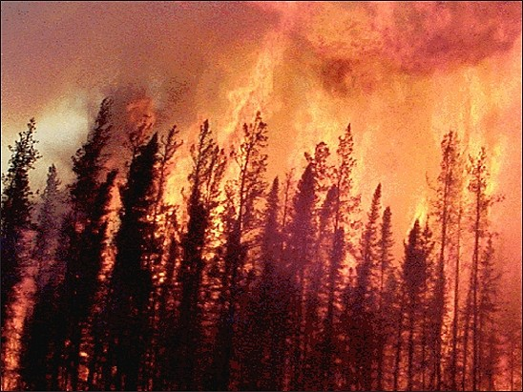
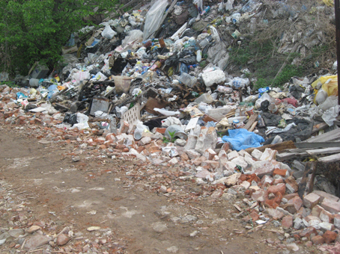
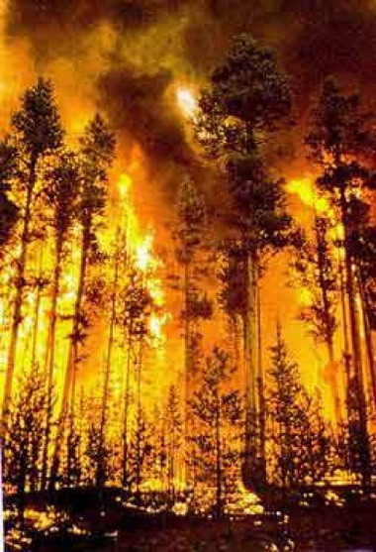
Мы убиваем лес!
ТАК ЖИТЬ НЕЛЬЗЯ

Slide 25




Мы засоряем город!

Slide 26



Пока что человечество придумало три принципиально разных пути утилизации мусора:
1 - организация свалок,
2 – сжигание мусора,
3 - вторичное использование отходов.
Однако ни один из них нельзя признать абсолютно приемлемым!!!

Slide 27




Slide 28



Мы в ответе за мир, в котором живём!

Slide 29




Архангельск,
так жить нельзя!

Slide 30

Пойми живой язык природы- И скажешь ты: прекрасен мир!

Slide 31

Расскажите об этом своим друзьям, родным и близким!
Возможно они об этом
не знают!

Slide 32



Спасибо за внимание!
Я люблю тебя, большое время,
Но прошу – прислушайся ко мне:
Не убей последнего тайменя,
Пусть гуляет в темной глубине.
Не губи последнего болота,
Загнанного волка пощади,
Чтобы на Земле осталось что-то,
От чего щемит в моей груди.
С. Куняев

